Slide 1
일본으로 부터 독도를 수호
독도 영토학
Copyright ⓒ Slug. All rights reserved. Slug’s free Power point template.
산업복지학과
21517160
김민환

Slide 2
INDEX
01
02
03
04
배경
방법
수호
질문
독도
샌프란시스코 강화조약
카이로 회담 및 포츠담 협정

Slide 3
01
독도 영상
https://youtu.be/ixXrYo6oQuU
https://www.youtube.com/watch?v=Q7sZu6Y9pWQ

Slide 4
02
독도
인접성과 접근성
실효적 지배

Slide 5
03
샌프란시스코 강화조약
정보 부족
한국의 미참여
구속력 없음

Slide 6
04
카이로 회담 및 포츠담 협정
일본 영토 제외 기술 x
한국은 회의 초대 x
법적 구속력 x

Slide 7
01
방법
세부사항
세부사항
세부사항
세부사항
1
2
하나
둘
국제사법재판소 송치의 철저한 무시
만약의 경우 대비로 대일강화조약 과정 연구

Slide 8
01
방법
세부사항
세부사항
세부사항
세부사항
1
2
3
하나
둘
셋
일본의 비논리성 홍보 및 강조
미국의 전후처리 미흡강조가 쉽고 효과적. but
강대국인 만큼 자극적이지 않은 홍보법 요구

Slide 9


01
방법
세부사항
세부사항
세부사항
세부사항
세계적인 프로게이머 + 독도 마크 = 지대한 홍보효과

Slide 10
01
방법
세부사항
세부사항
세부사항
세부사항
1
2
3
3
4
하나
둘
셋
넷
동북아평화협력구상을 주창 영토분쟁 해결 모색
영토분쟁의 근본적 원인은 기준의 미비
동북아평화협력을 통해 국제협력 도모ㆍ동아시아의 중심으로 도약 필요
인식확산 캠패인 요구

Slide 11

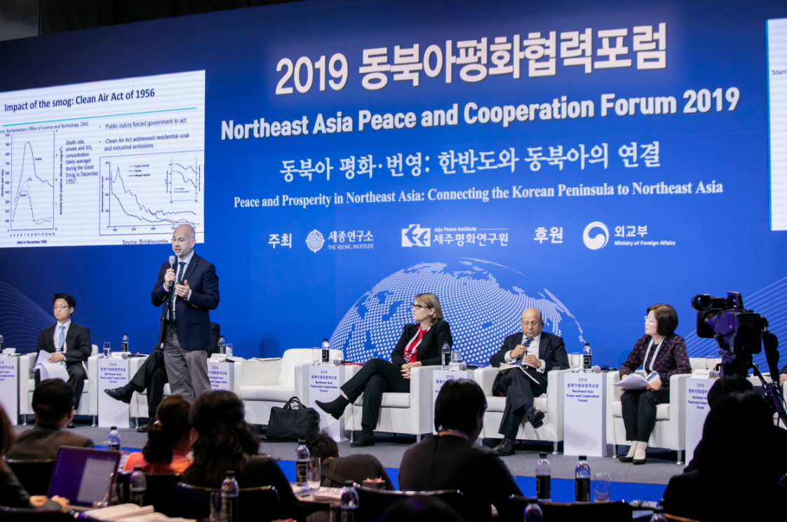
01
방법
세부사항
세부사항
세부사항
세부사항
https://www.youtube.com/watch?v=kSIuHYrZ6JY 동북아 관련 영상

Slide 12
01
방법
세부사항
세부사항
세부사항
세부사항
1
2
3
하나
둘
셋
국민들의 주권의식 고양 및 한계성 인식
실효적 지배의 지속
무장력 강화

Slide 13
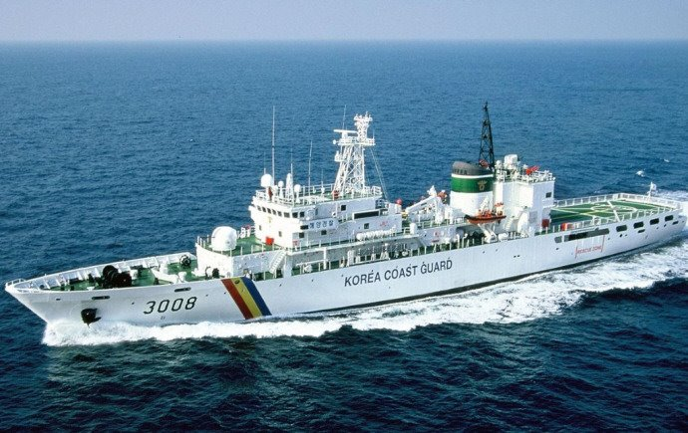
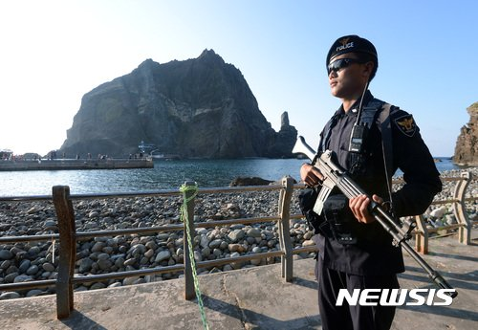
01
방법
세부사항
세부사항
세부사항
세부사항
무장력 강화 = 실효적 지배의 지속

Slide 14
02
수호
세부사항
세부사항
세부사항
세부사항
1
2
3
하나
둘
셋
러ㆍ일 전쟁의 배경과 환동해경제권시대를 고려하면 중요성 지대
일본은 한국의 우월적 지위에 대한 도발을 시도
그에 맞는 대응책 필요

Slide 15
02
수호
세부사항
세부사항
세부사항
세부사항
1
2
하나
둘
독도 수호에 대한 주권에 애국 뿐 아니라 역설에 대한 이해 필요
독도를 어떻게 사랑하느냐에 따라 직설성, 효율성 부각

Slide 16
02
수호
세부사항
세부사항
세부사항
세부사항
1
2
3
하나
둘
셋
독도의 해양과학기지의 건설은 실효적 지배의 일환
국제사회의 평화에 기여하고 있다는 측면을 홍보 해야함. but
미국은 강대국 최대한 덜 자극적으로 상대해야 함.

Slide 17
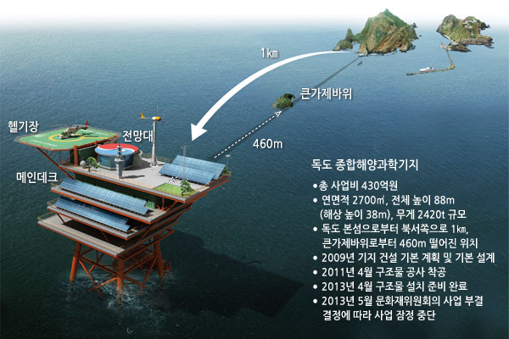
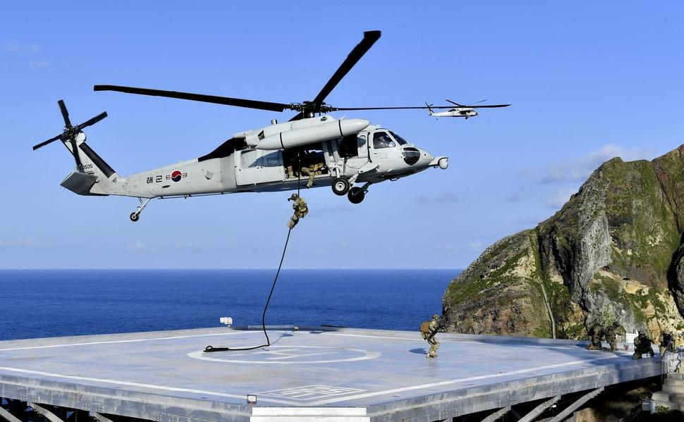
02
수호
세부사항
세부사항
세부사항
세부사항
독도의 해양과학기지의 건설은 실효적 지배의 일환

Slide 18
02
수호
세부사항
세부사항
세부사항
세부사항
1
2
3
하나
둘
셋
독도수호운동이 통일운동으로 이어지도록 노력
영토수호를 위해 해ㆍ공군력 강화
한국군 건설ㆍ유지ㆍ강화 필요

Slide 19
02
수호
세부사항
세부사항
세부사항
세부사항
1
2
3
하나
둘
셋
안보태세 구축시 관할권 분쟁에는 걱정x
일본의 독도도발 억제를 위해 한미동맹 지속ㆍ강화 필수적
이러한 배경 아래 전승을 위한 훈련 역시 절대적 중요

Slide 20
Question
Answer

Slide 21
Thank you.
감사합니다.
TEL : 010.9088.4368
Copyright ⓒ Slug. All rights reserved. Slug’s free Power point template.
Mail : mindori417@naver.com
Fax : 02.123.1234

